Slide 1
ЭКСПЕРТНАЯ НЕЙРОСЕТЕВАЯ СИСТЕМА ДИАГНОСТИРОВАНИЯ ЭЛЕКТРОПРИВОДНОЙ АРМАТУРЫ

Slide 2
ВВЕДЕНИЕ
В процессе эксплуатации арматура подвергается воздействию значительного числа факторов, зачастую случайных, например, варьирование параметров рабочей и окружающей среды. При этом, чем выше вариация параметров технического состояния, тем менее эффективны регламентные схемы ТОиР, т.к. в этом случае всегда присутствует фактор неопределенности технического состояния объекта.
Таким образом, несмотря на регулярно проводимые ППР, не все дефекты ЭПА возможно своевременно выявить.
diaprom.ru

Slide 3
Исходные данные
В данной статье регистрируемой информацией для расчета диагностических параметров являются электрические параметры тока и напряжения со статорных обмоток электродвигателя (далее ЭД).
Сигналы тока, напряжения со статорных обмоток ЭД (по трем фазам) и концевых выключателей регистрируются в режиме реального времени измерительными модулями в шкафах РТЗО и передаются посредством сети Ethernet в базу данных системы сбора данных.
diaprom.ru

Slide 4
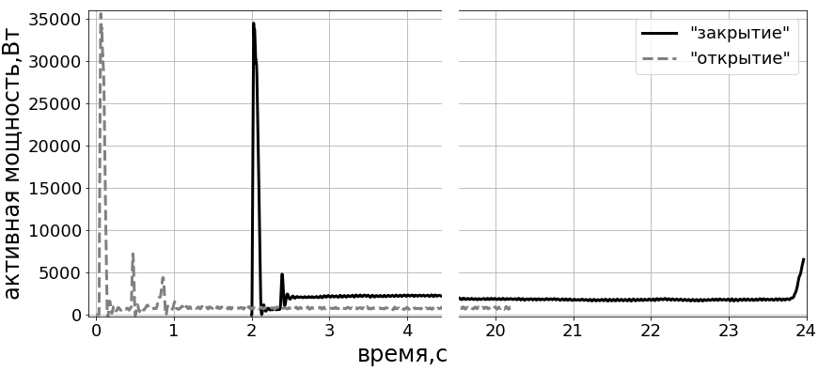
Исходные данные
Ключевую роль при диагностировании неисправностей играет циклограмма активной мощности, рассчитанная по сигналам тока и напряжения, по формуле:
diaprom.ru

Slide 5
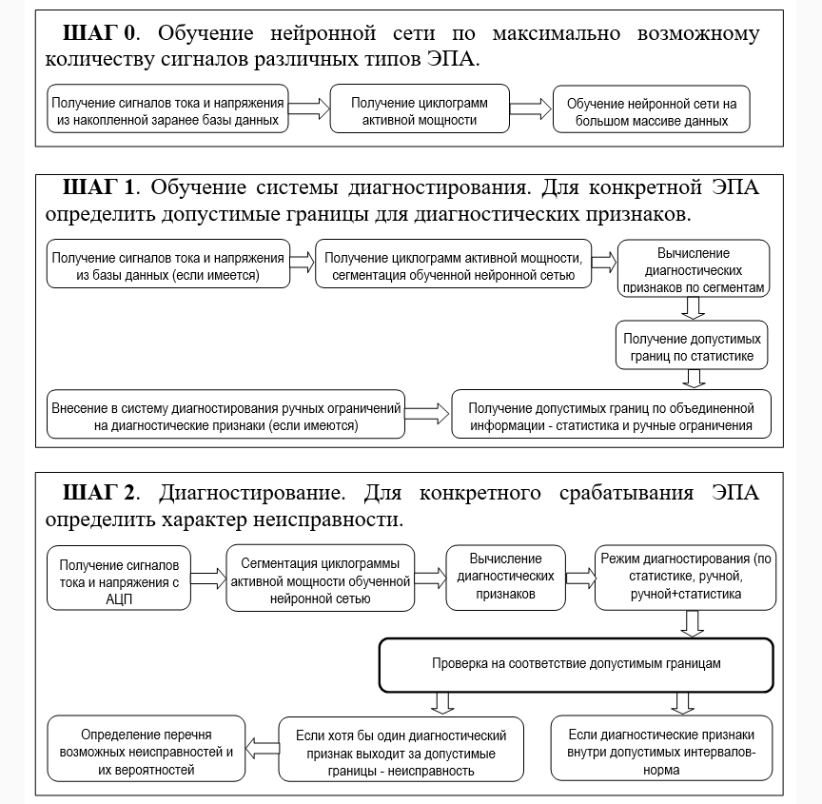
Алгоритм работы системы диагностирования
diaprom.ru

Slide 6
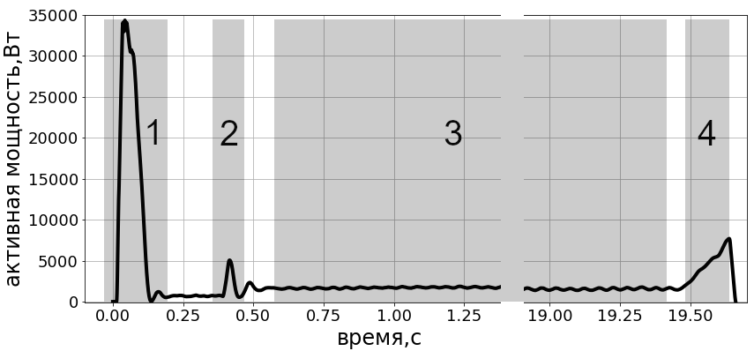
Сегментация сигнала активной мощности
Отличительной особенностью нашего подхода является то, что сегментация производится полностью автоматически, при помощи предварительно обученной нейронной сети типа одномерного аналога сверточной сети U-Net.
diaprom.ru

Slide 7
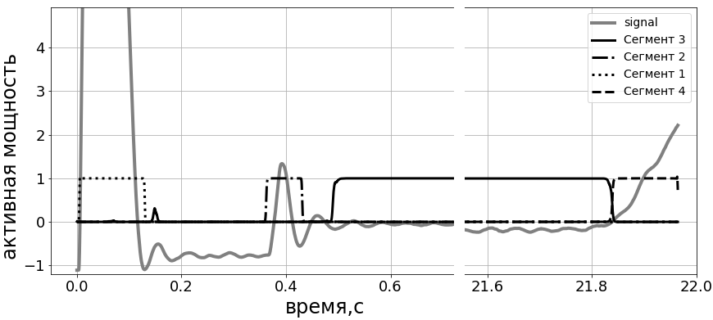
Сегментация сигнала активной мощности
Обучение нейронной сети производится на большом массиве сигналов ЭПА (циклограмм), необязательно для какого-то конкретного типа арматуры, как на сигналах открытия, так и закрытия, на запорной и регулирующей ЭПА. Обученная таким образом нейронная сеть способна сегментировать любой «относительно похожий» сигнал ЭПА.

Slide 8
Определение набора диагностических признаков
Для каждого сегмента вычисляем набор диагностических признаков. При этом, наравне с сигналом активной мощности, используется информация, рассчитанная по сигналам тока (по фазам) и спектры Фурье от сигналов активной мощности и тока.
При диагностировании ЭПА, из циклограммы извлекаются следующие характеристики:
плавность рабочего хода по токовому сигналу (сигналу активной мощности) при открытии (закрытии);
коэффициент расхождения значений тока (активной мощности) в пределах границ времени выполнения операций «открытие» и «закрытие»;
интервал времени пуска ЭД, сек;
время уплотнения запорного органа при закрытии, сек;
время отключения ЭД при окончании операций «открытие и «закрытие», сек;
время срыва запорного органа при выполнении операции «открытие», сек;
несимметричность рабочего тока (напряжения) в фазах A, B, C;
амплитуда гармоники, соответствующей частоте вращения выходного вала ЭД.
время выполнения операции «открытие» («закрытие»), сек;
разность времени открытия и закрытия, абсолютная в секундах и относительная в %;
ток рабочего хода при открытии (закрытии), А;
мощность рабочего хода при открытии (закрытии), кВт;
время рабочего хода при открытии (закрытии), сек;
отношение величины пускового тока к рабочему (пусковой мощности к рабочей) при рабочем ходе на открытие (закрытие);
отношение тока (мощности) срыва к рабочему току (мощности) при выполнении операции «открытие»;
отношение тока (мощности) уплотнения к рабочему току (мощности) при выполнении операции «закрытие»;

Slide 9
Определение набора диагностических признаков
В качестве диагностических признаков нами были выбраны (дополнительно к вышеописанным), такие характеристики, как энтропия Шеннона и перестановочная энтропия.
Обе энтропии характеризуют вариабельность процесса. Причем, с ухудшением состояния объекта в сигнале появляются дополнительные гармоники, и вариабельность возрастает. Когда вариабельность возрастает, энтропия Шеннона увеличивается, а перестановочная энтропия уменьшается

Slide 10
Определение набора диагностических признаков
Учитывая вышеизложенное, для каждого сегмента нами были рассчитаны следующие диагностические признаки:
Сегмент 1 (старт и разворот двигателя):
1. ширина на половине высоты;
2. максимум по сегменту.
3. сумма квадратов отклонений от линейной регрессии по фронту нарастания
Сегмент 3 (движение заслонки):
1. среднее расстояние между верхней и нижней огибающими (по максимумам и минимумам) по активной мощности;
2. спектральная энтропия;
3. энтропия Шеннона;
4. перестановочная энтропия;
5. рабочее значение тока по фазам;
6. несимметричность рабочего тока;
7. плавность хода (по току) по фазам (по огибающей, Гильберт);
8. разница плавности тока по фазам;
9. амплитуда спектра.
Сегмент 2 (подрыв запорного элемента, для «открытия»):
1. ширина на половине высоты;
2. максимум по сегменту.

Slide 11
Определение набора диагностических признаков
Учитывая вышеизложенное, для каждого сегмента нами были рассчитаны следующие диагностические признаки:
Сегмент 4 (уплотнение, для «закрытия»):
1. максимум по сегменту;
2. угол наклона (линейная регрессия);
3. сумма квадратов отклонений от линейной регрессии по сегменту;
4. расстояние между max и min.
Общие характеристики по циклограмме:
1. отношение мощности пуска к мощности рабочего хода;
2. отношение мощности подрыва к мощности рабочего хода;
3. отношение мощности уплотнения к мощности рабочего хода;
4. отношение тока пуска к току рабочего хода;
5. отношение тока подрыва к току рабочего хода;
6. полное время срабатывания арматуры;
7. индикатор наличия подрыва;
8. индикатор наличия уплотнения.

Slide 12
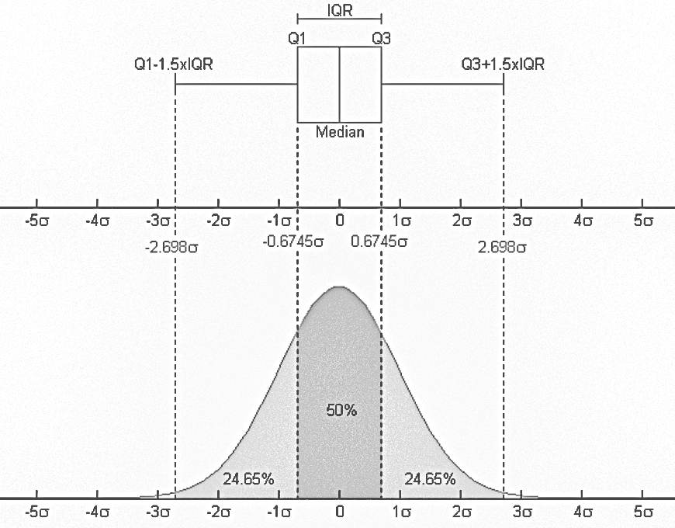
Получение допустимых границ диагностических признаков
При наличии базы данных по конкретной ЭПА, обученная нейронная сеть сегментирует каждую циклограмму, далее по сегментам вычисляются диагностические признаки. В предположении, что большинство операций «открытия» и «закрытия» происходят нормально (нет критических массовых отказов и арматура в целом функционирует) – появляется возможность по накопленной статистике определить допустимые интервалы по каждому диагностическому признаку (используя квантили 0,25-квантиль Q1 и 0,75-квантиль Q3, рис.5). Единичные «дефектные» срабатывания отсеиваются автоматически.

Slide 13
Получение допустимых границ диагностических признаков
В системе диагностирования также предусмотрен ручной режим задания допусков по диагностическим признаков, что важно при недостаточной статистике, либо, когда эти границы жестко указаны в паспорте на ЭПА. Оператор имеет возможность задать допустимые интервалы вручную, далее выбрать режим работы – только статистика, статистика с ручными ограничениями, только ручные ограничения (например, арматура новая и статистики еще нет).
Те циклограммы, диагностические признаки которых выходят за границы допустимых интервалов, определяются как «дефект».

Slide 14
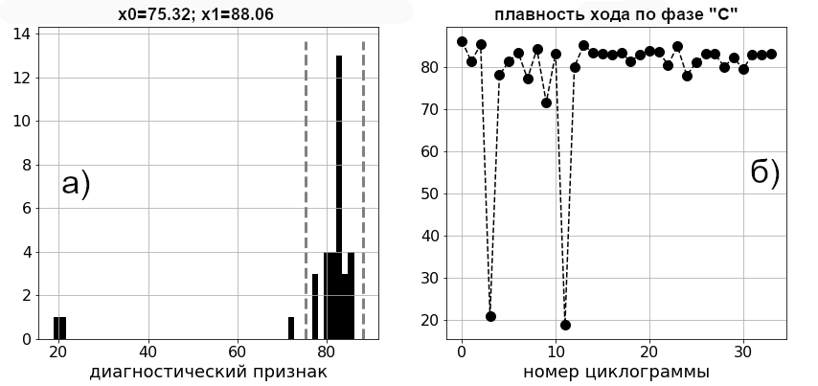
Пример
Диагностический признак «плавность хода по фазе С», a) гистограмма, x0 и x1 – левая и правая допустимые границы по квантилям, соответственно; б) значение диагностического признака по статистике циклов «закрытия» для одной и той же ЭПА

Slide 15
АНАЛИЗ ЦИКЛОГРАММЫ И ФОРМИРОВАНИЕ ДИАГНОЗА
После того, как были определены допустимые интервалы по диагностическим признакам, система диагностирования может сформировать диагноз для каждой конкретной циклограммы.
Полученную конкретную циклограмму нейронная сеть сегментирует и определяет диагностические признаки по сегментам. Если эти признаки находятся внутри допустимых интервалов, такой сигнал определяется как «норма». Если некоторые признаки выходят за допустимые границы, то детектируется «неисправность».
Таким образом, для каждого диагностического признака конкретного сегмента был получен список возможных неисправностей, которые теоретически могут возникнуть, при выходе указанного признака за допустимые границы

Slide 16
Пример вывода системы диагностирования
Учитывая, что одновременно несколько признаков могут указывать на одну и ту же неисправность, было введено понятие вероятности дефекта. Чем большее количество признаков указывает на данный дефект, тем выше вероятность конкретно этого дефекта.
Неисправность | Вероятность
Односторонний износ в червячной паре ЭП | 25,00%
Недостаточно смазки или загрязнение смазки в редукторе ЭП | 25,00%
Биение выходного вала ЭД | 18,75%
Износ кинематических пар редуктора, поломка зубьев зубчатых передач ЭП | 18,75%
Волнистость активной мощности повышена. Отклонение от характерного для данной арматуры | 6,25%
КЗ в обмотках статора ЭД | 6,25%

Slide 17
ВЫВОДЫ
Разработан и реализован прототип быстрой автоматизированной системы определения неисправностей ЭПА.
Быстрота системы обусловлена применением алгоритма сегментации циклограмм, основанного на глубокой нейронной сети.
На основе диагностических признаков полученных для каждого сегмента и циклограммы в целом, выдается диагноз о неисправностях ЭПА и вероятность этих неисправностей.
Полученный алгоритм позволяет значительно повысить надежность определения неисправностей ЭПА.

